Slide 1
Barbershop
Евдокимов Сергей
Яндекс Лицей 2 курс
05.11.2023

Slide 2
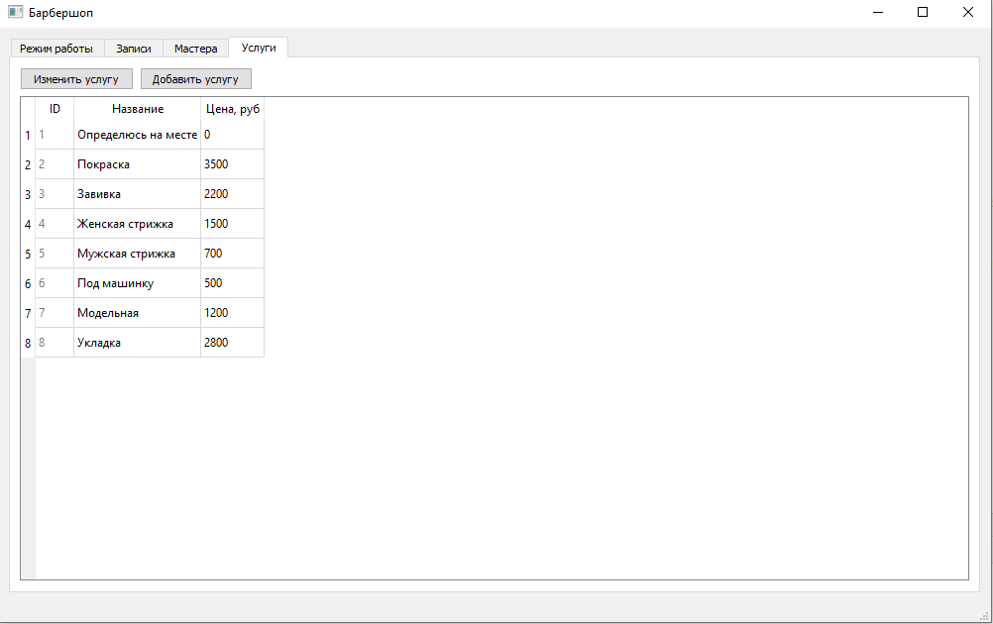
О проекте
Цель проекта - создать удобное приложение, использующее БД, с интуитивно понятным интерфейсом, реализованным с помощью библиотеки PyQt5
Мой проект – приложение для парикмахерской
Проект представляет собой окно, имеющее несколько вкладок, каждая вкладка отвечает за разные данные
При нажатии на кнопки, появляются вспомогательные окна для внесения новых данных

Slide 3
Использованные библиотеки
Io
Sys
Sqlite3
Datetime
PyQt5.uic
PyQt5.QtGui
PyQt5.QtCore
PyQt5.QtWidgets

Slide 4
Составляющие проекта
База данных «barbershop.db», включающая в себя 4 таблицы:
Registrations (записи в парикмахерскую)
Services (предоставляемые услуги)
Workers (персонал)
WorkSchedule (график работы)

Slide 5
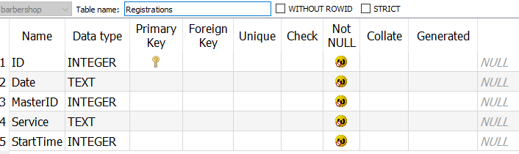
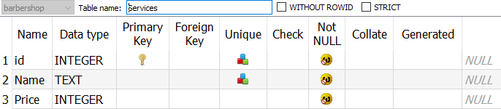
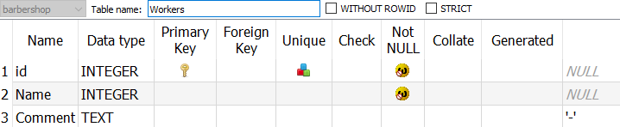
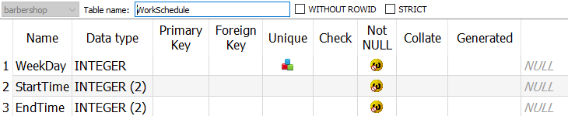
Структура БД
Registrations
Services
Workers
WorkSchedule

Slide 6
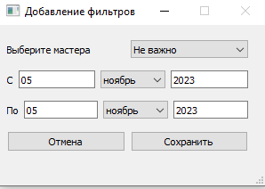
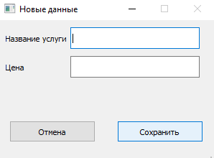
Возможности моего проекта
Записываться на конкретную дату и время к конкретному мастеру
Отменять запись
Фильтровать таблицу с записями по дате и мастеру
Добавлять, а также редактировать услуги (для администрации парикмахерской)

Slide 7
Идеи для дальнейшего развития
Можно:
Добавить для каждой процедуры длительность с точностью до минут
Добавить редактирование расписания (для администрации)
Редактирование ранее созданных записей
Реализовать работу с рабочими местами

